Slide 1
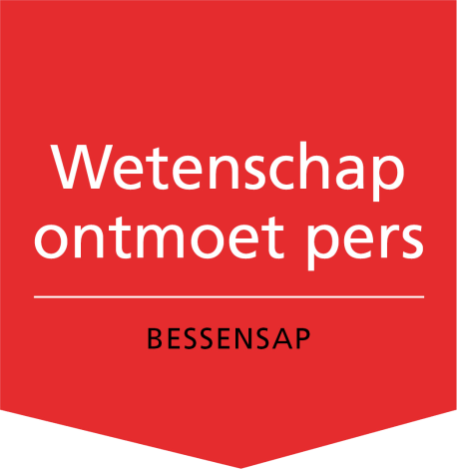
Digitale Geesteswetenschappen zijn niet te stoppen
Hans Bennis Meertens Instituut (KNAW)

Slide 2
What is the nature of human culture?

Slide 3
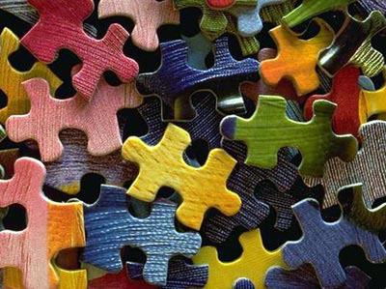

Slide 4
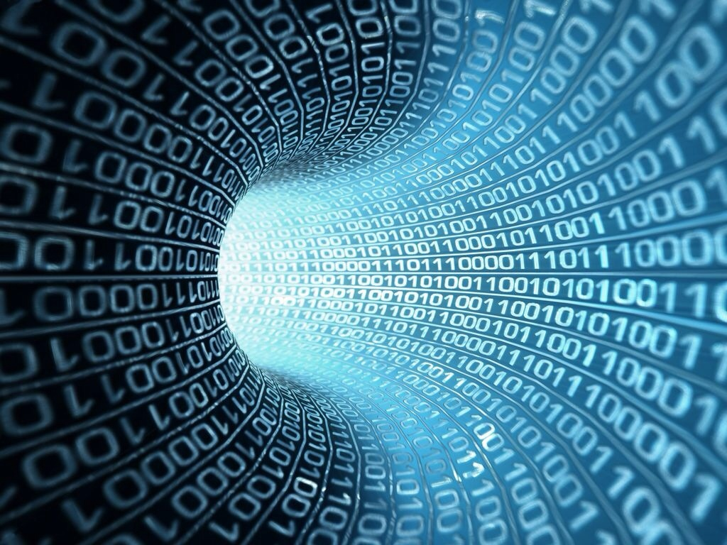

Slide 5
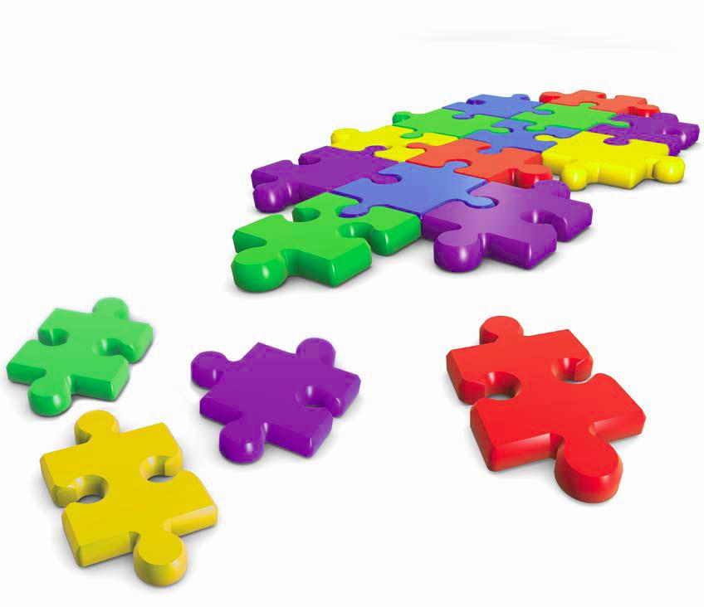
Interoperability
1) easy access
2) sustainable systems
3) collaboration

Slide 6
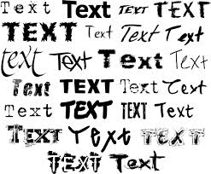
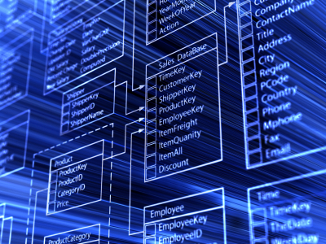
Beeld en Geluid
Tekst
Gestructureerde data
Media studies
Taalwetenschap
Sociaal-economische
geschiedenis

Slide 7
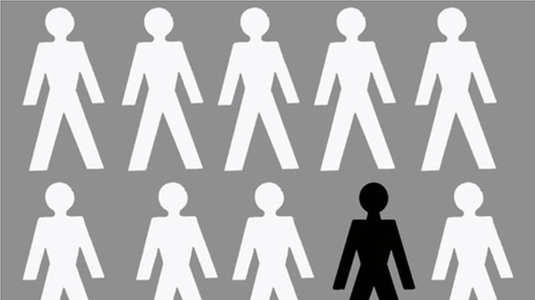
Voorbeeld: migratie en de integratie van minderheden in Europa

Slide 8
Media studies
Onderzoeksvragen:
Hoe worden minderheden gerepresenteerd in de media? En hoe verhouden deze beelden zich tot het publieke debat over in- en uitsluiting?

Slide 9
Taalwetenschap
Onderzoeksvraag:
Hoe veranderen talen van minderheden en hoe verandert een taal als gevolg van de komst van minderheden?

Slide 10
Sociaal-economische geschiedenis
Onderzoeksvraag:
In welke mate correspondeert de positie van minderheden (loon, migratiestromen, toegang tot werk, sociale zekerheid) met beleid ten aanzien van in- en uitsluiting?

Slide 11
Nederlab
Een laboratorium voor onderzoek naar de veranderingspatronen in de Nederlandse taal en cultuur

Slide 12
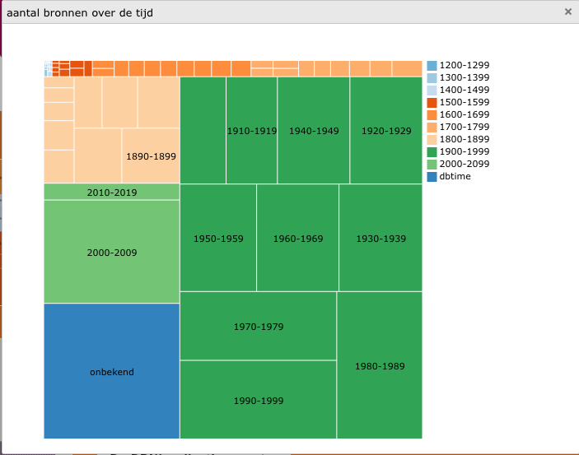

Slide 13
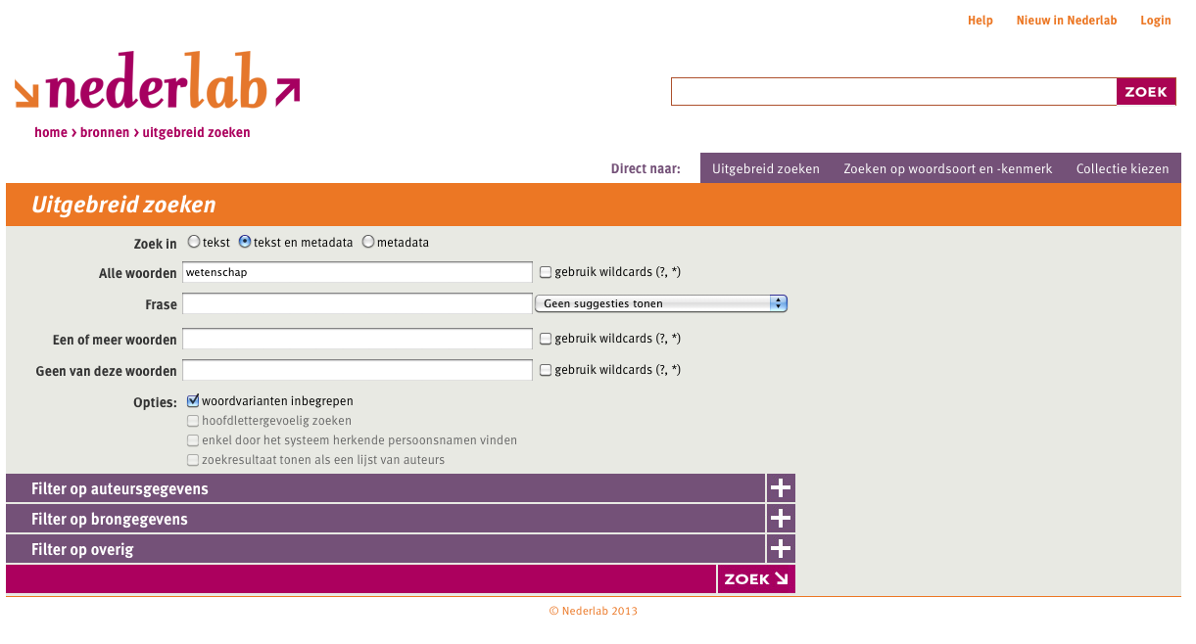
Zoeken in data en metadata

Slide 14
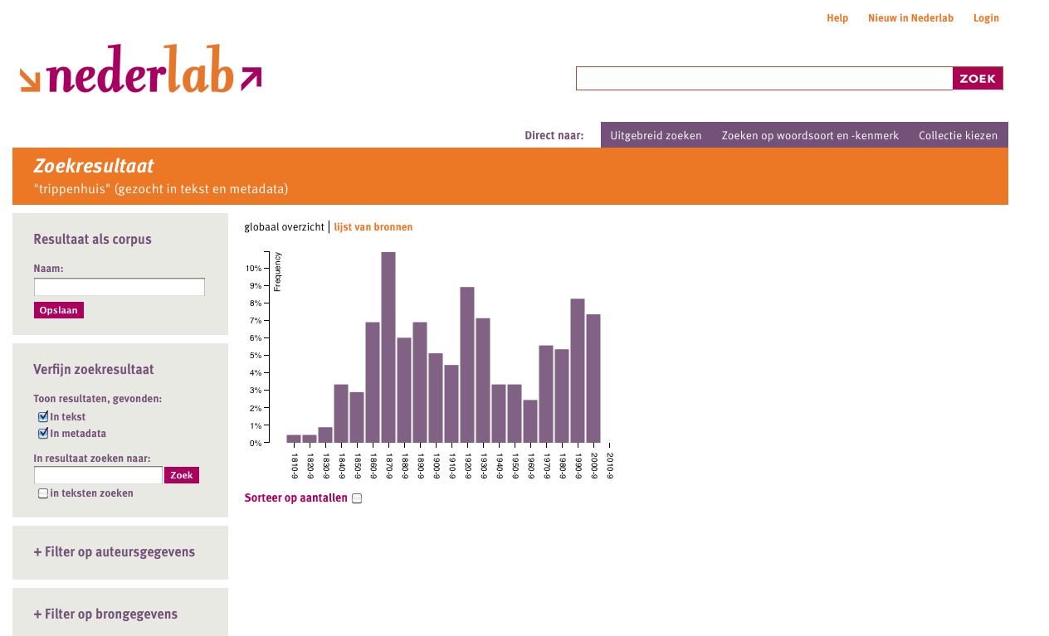
Visualisering van resultaten

Slide 15
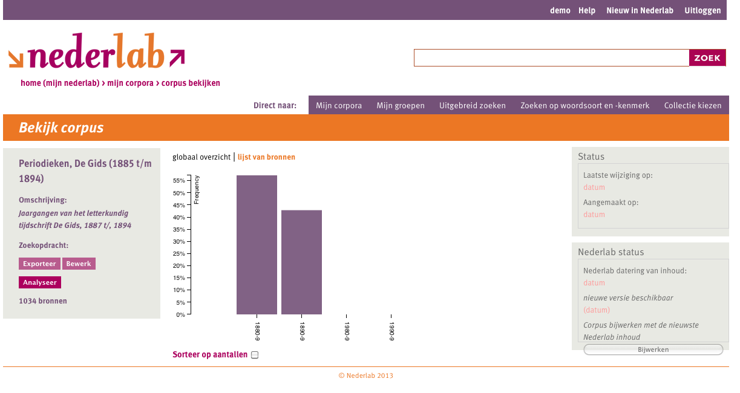
kwantificering

Slide 16
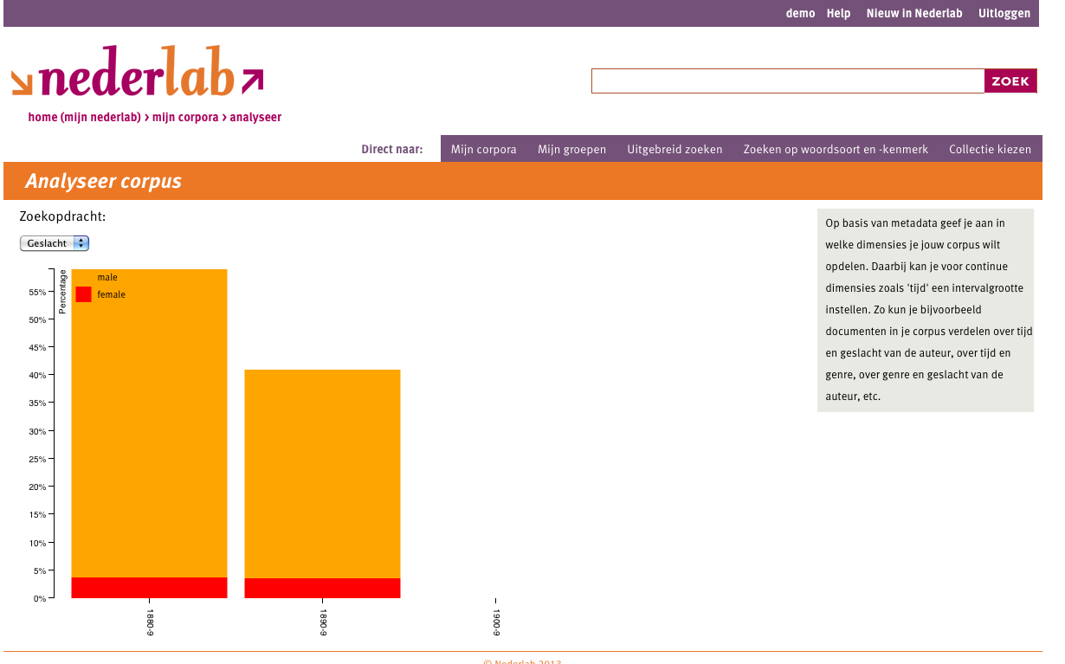
analyse

Slide 17
Microcomparative Morphosyntactic Research Tool
MIMORE
CLARIN

Slide 18
variatie in natuurlijke taal
systematisch verzamelde data over > 600 dialecten, over het hele Nederlandse taalgebied – Nederland, Friesland, Nederlands sprekende deel van België en Frans Vlaanderen – tussen 1975 en 2005
data over variatie in klank, woord en zin
bandopnames, transcripties, POS-tagging, Engelse glossen en vertalingen
drie databases: SAND, GTE, DIDDD

Slide 19
Onderzoeksgebied: Taalwetenschap
Fonetiek: fysieke eigenschappen van spraak
Fonologie: grammaticale eigenschappen van spraak
Syntaxis: zinsbouw
Morfologie: complexe woorden
Theoretische taalkunde
Dialectologie: geografische taalvariatie
Historische taalkunde: taalverandering

Slide 20
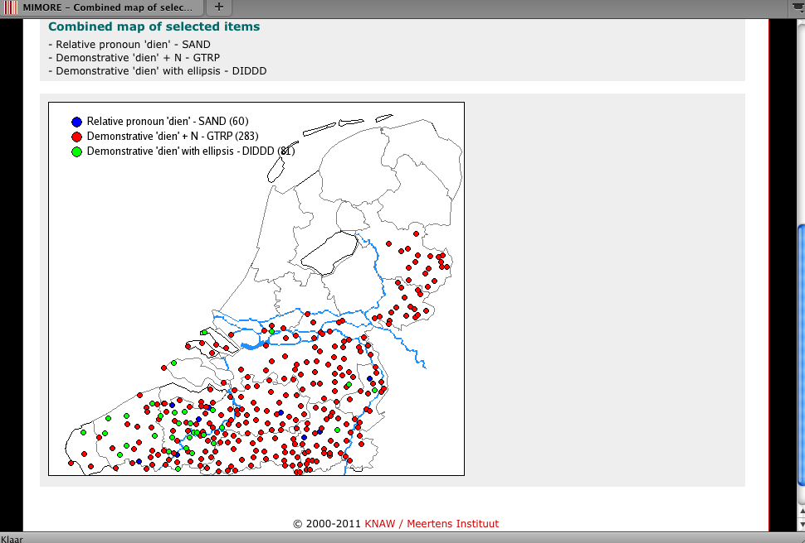
Kaart met drie zoekresultaten
Voornaamwoord ‘dien’

Slide 21
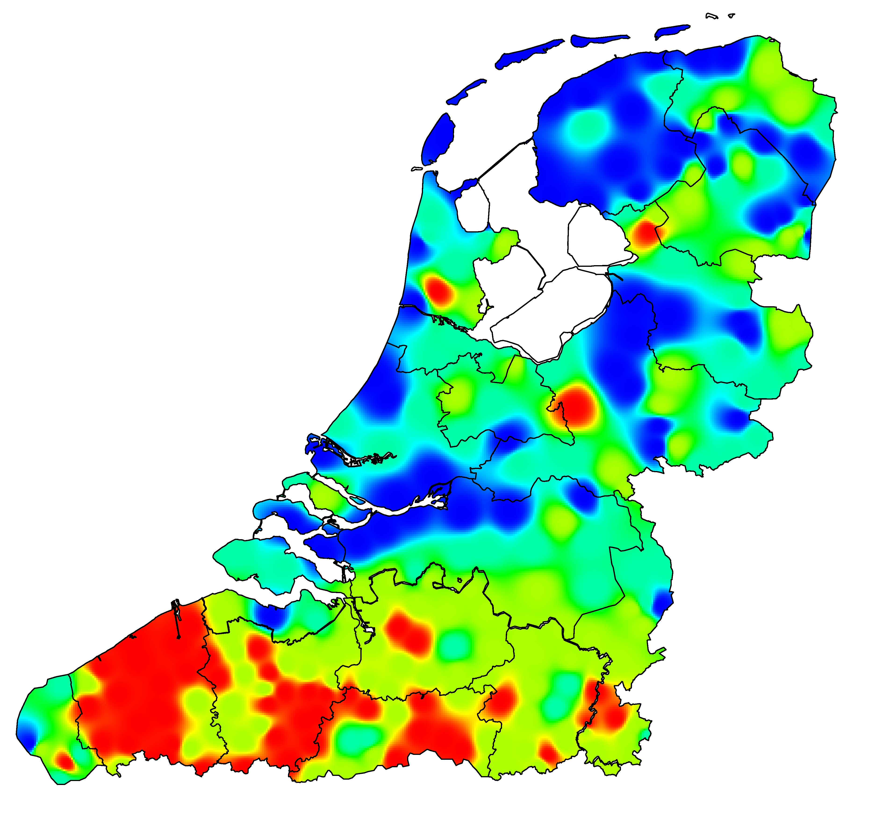
Kaart over werkwoordvolgorde
‘moet gemaakt hebben’

Slide 22
Dank u!
in de pauze:
CLARIN-NL videos
&
+ demo’s van o.a.
Arthurian Fiction in Medieval Europe: Narratives and Manuscripts
&
GrETEL
Greedy Extraction of Trees for Empirical Linguistics

